Slide 1





W3.css
Groupe 4:
-KiAdy Nirina -Leo mitia -Fifaliana juvenal
347/la/25-26. 297/la/25-26. 293/la/25-26.

Slide 2

Introduction a w3.css:
Qu’est-ce que w3.css ?
W3.CSS est un Framework CSS léger, gratuit développé par w3shools. Ce Framework moderne permet de créer des sites web réactifs plus rapidement et plus facilement .

Slide 3
Installation et utilisation :
ISTALLATION :
Pour l’installation, vous pouvez le faire sur W3Schools de deux manières:
A/ Via un CDN (Content Delivery Network):
C’est la méthode la plus rapide car il faut juste entrer ce lien dans le < head > de votre fichier HTML en utilisant la balise orpheline < link > :
« https : //www.w3schools.com/w3css/5/w3.css »
. B/ Installation local :
1.Téléchargez le fichier w3.css depuis w3schools.
2.Placez le fichier téléchargé de un répertoire de votre site web.
3.Liez le fichier dans le < head > de votre fichiez HTML
en utilisant la balise < link > .
UTILISATION :
C’est un framework « CSS-only » c’est-à-dire qu’il ne nécessite pas de JavaScript.
Principe de base :
Toutes les classes W3.CSS commencent par le préfixe w3-.
. Exemple :
Pour un conteneur avec un couleur:
< div class=’’w3-container w3-blue’’ > … < div > .

Slide 4

Le responsive design intégré:
Le framework W3.CSS intègre le responsive design par défaut , selon une approche « mobile-first » . C’est-à-dire qu’il s’adapte automatiquement aux différentes tailles d’écran (écran large , laptop , tablette , mobile).

Slide 5
Stylisation : couleurs et éléments
W3.CSS permet une personnalisation facile et des couleurs et des éléments.
.Stylisation des couleurs :
La gestion des couleurs dans W3.CSS repose sur l’ajout de classes spécifiques au éléments HTML.
Exemples:
Pour l’arrière-plan : < div class=’’w3-container w3-blue’’ > … < div > .
Pour les textes : < h2 class=’’w3-text-blue’’ > … < h2 > .
Pour l’effet au survol : w3-hover-amber .
.Stylisation des éléments :
W3.CSS fournit également des classes pour styliser divers éléments HTML et créer des mises en page réactives.
Exemple:
Conteneurs ou container : w3-container .

Slide 6
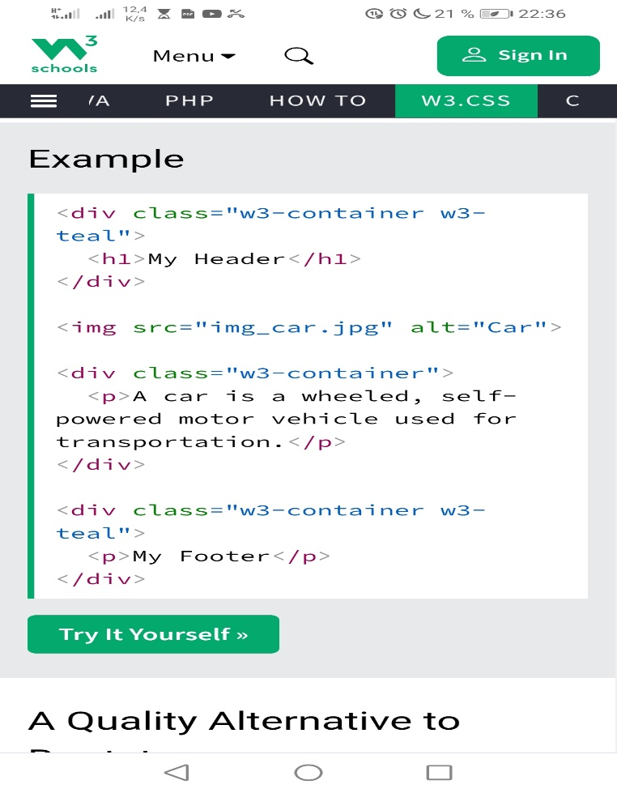
composants et modèles :
Composants (Classes W3.CSS):
Exemples:
Container : w3-container.
Grilles : w3-col,w3-row.
Couleur : w3-color.
Modèles (Templates) :
W3.CSS fournit beaucoup de modèles prêt à l’emploi sur W3SCHOOLS.
Ces modèles sont :
-Réactifs.
-Faciles à utiliser.
-Personnalisables.
Exemple:

Slide 7
W3.CSS vs css standard :
W3.css :
css standard :
C’est un ensemble de classes prêtes à l’emploi que vous ajoutez directement à votre code HTML pour obtenir des styles spécifiques. C’est un Framework.
C’est le langage de base .

Slide 8
Avantages clés et limites du W3.css:
Avantages clés :
Limites :
Légèreté et compacité (environ 23 ko).
Indépendance vis-à-vis de JavaScript.
Facilité d’apprentissage et d’utilisation.
Conception « mobile-first » et responsive.
Normalisation(ex: flottants au lieu de flexbox) .
Moins de fonctionnalités complexes.
Moins de ressources et de communauté (moins vaste que celle de bootstrap).
Uniformité visuelle potentielle.
Dépendance à W3schools.
Code potentiellement « gonflé ».

Slide 9
Conclusion:
En conclusion , W3.CSS est idéal pour sa simplicité et sa performance. C’est un framework facile à apprendre. Cependant, elle est moins riche en fonctionnalités et aussi il est moins soutenu par la communauté. EN bref, il est efficace si vous avez moins de temps pour développer un site web.
FIN.

